Slide 1
Panda Village

Slide 2
Index
1. 게임 소개
2. 컨셉 및 테마
3. 시장 조사
4. 레퍼런스 게임 분석
5. 게임의 구성 요소
6. 핵심 재미
7. 코어 루프

Slide 3
5. 게임의 구성요소

Slide 4
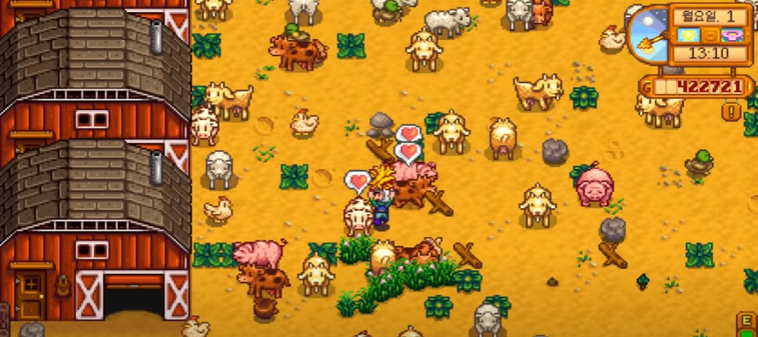
게임의 구성요소
목축 시스템
가축들을 구매해서 기르고 생산품을 획득할 수 있다.

Slide 5
6. 핵심 재미

Slide 6
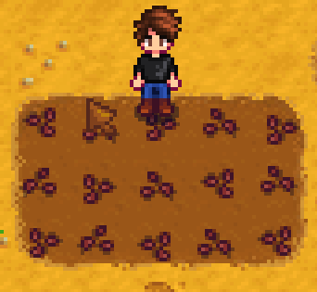

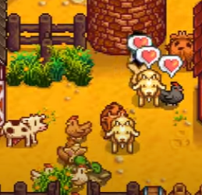

핵심 재미
자신만의 텃밭을 일궈 귀농 생활을 체험하는 재미
아이템을 수집해 황폐했던 마을을 가꾸는 재미
귀여운 동물들을 기르면서 자신의 목장을 키우는 재미

Slide 7
7. 코어 루프

Slide 8
코어 루프
농사 및 목축
농작물을 기른 후 수확하고, 가축들을 키워서 생산품들을 채취한다.
얻은 아이템들을 팔아 재화를 획득할 수 있다.
농사
주민들과 대화하고,
아이템을 선물할 수 있다.
주민들과 상호작용
몬스터 사냥
모험
상호작용
밤에 나오는 몬스터를 사냥하고 재화를 얻는다.
꾸미기
농장 건축물을 짓거나
부서진 마을을 고칠 수 있다.
농장과 마을 꾸미기

